Slide 1

বাংলাদেশ আর্মি ইন্টারন্যাশনাল ইউনিভার্সিটি অফ সাইন্স এন্ড টেকনোলোজি,কুমিল্লা
শারমিন আক্তার
প্রভাষক (বাংলা)
সাইন্স এন্ড হিউম্যানিটিস বিভাগ
আলোচ্য বিষয়:
নূরনামা – আবদুল হাকিম

Slide 2
নূরনামা কবি আবদুল হাকিমের একটি ক্ষুদ্রতম কাব্য। কাব্যটি ফারসী “নূরনামা” থেকে বাংলায় অনূদিত হয়েছে।
নূরনামার বিষয় – আল্লাহতা’লা কীভাবে আপন আলো থেকে হযরত মুহাম্মদ ( স: ) এবং এই বিশ্ব জগত সৃষ্টি করেছেন।
নূরতত্ত্বের আদি উৎস হলো – কুরআন শরীফ। পরবর্তীকালে কুরআনের এই নূরতত্ত্বের সঙ্গে আধ্যাত্মচিন্তার সমন্বয়ে নতুন নতুন মতবাদ সৃষ্টি হয়েছে।
আবদুল হাকিমের নূরনামা কাব্যে নূর মাহাত্ম্য বর্ণিত হলেও এ কাব্যের গুরুত্বপূর্ণ বিষয় হলো মাতৃভাষা চর্চার স্বপক্ষে কবির অকপট এবং সুস্পষ্ট বক্তব্য ।
এই কাব্যের একটি বিশেষ কবিতাংশ হলো – বঙ্গবাণী । যেখানে মাতৃভাষার প্রতি যারা শ্রদ্ধাশীল নয় তাদের কবি ধিক্কার জানিয়েছেন। দেশে জন্মেও যারা দেশের ভাষাকে সম্মান করতে জানেনা তাদের কবি বলেছেন ----------
দেশি ভাষা বিদ্যা যার মনে ন জুয়ায়
নিজ দেশ তেয়াগী কেন বিদেশ ন যায়।।

Slide 3
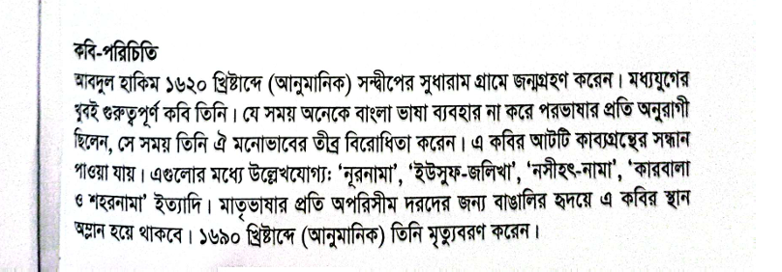

Slide 4
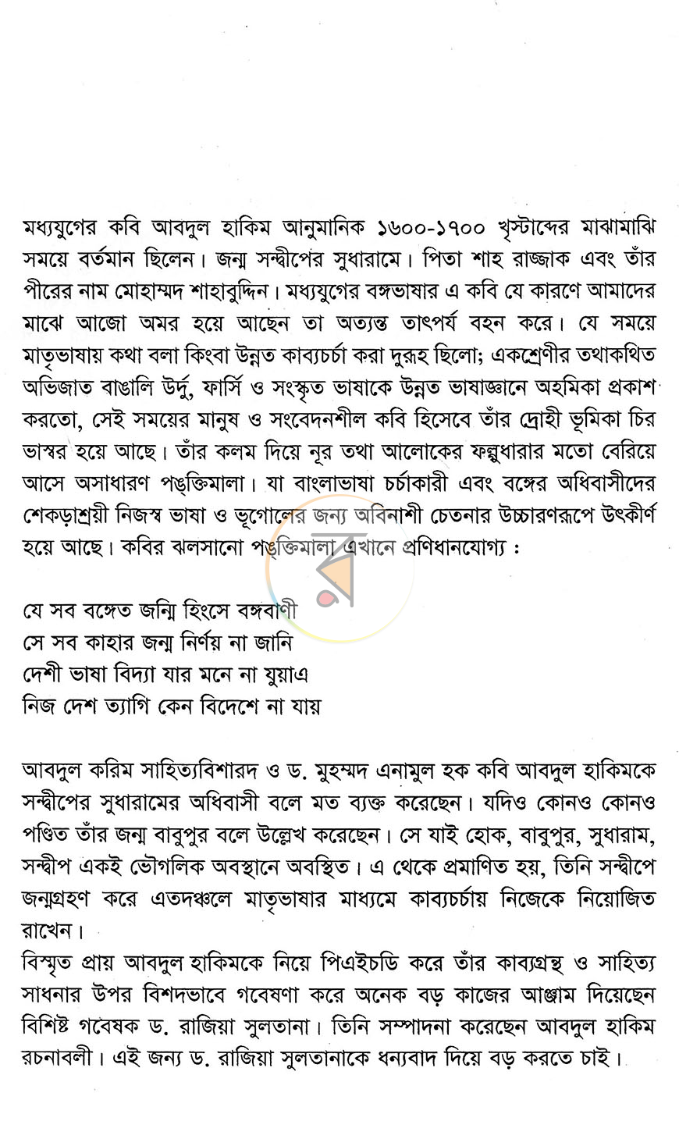

Slide 6
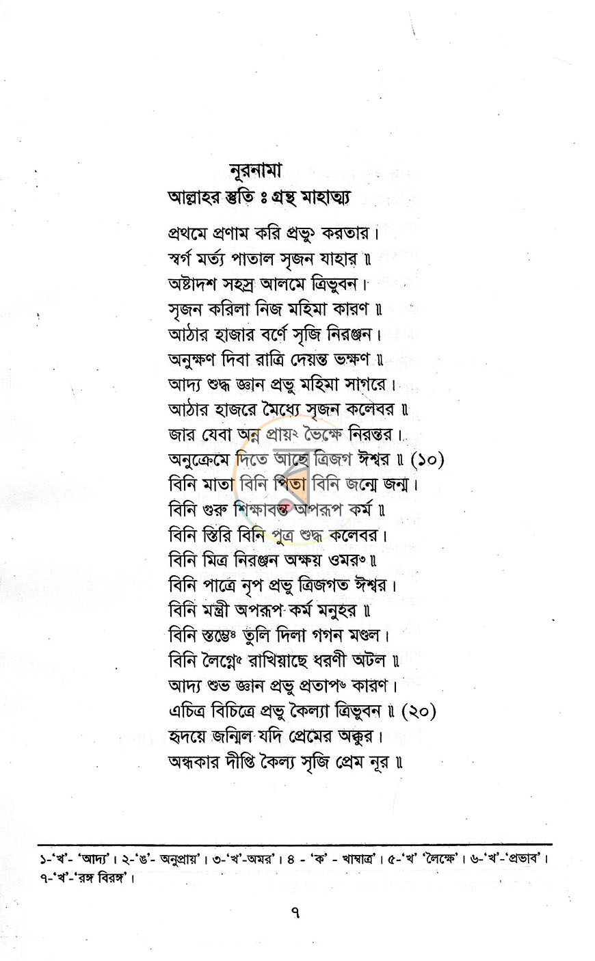
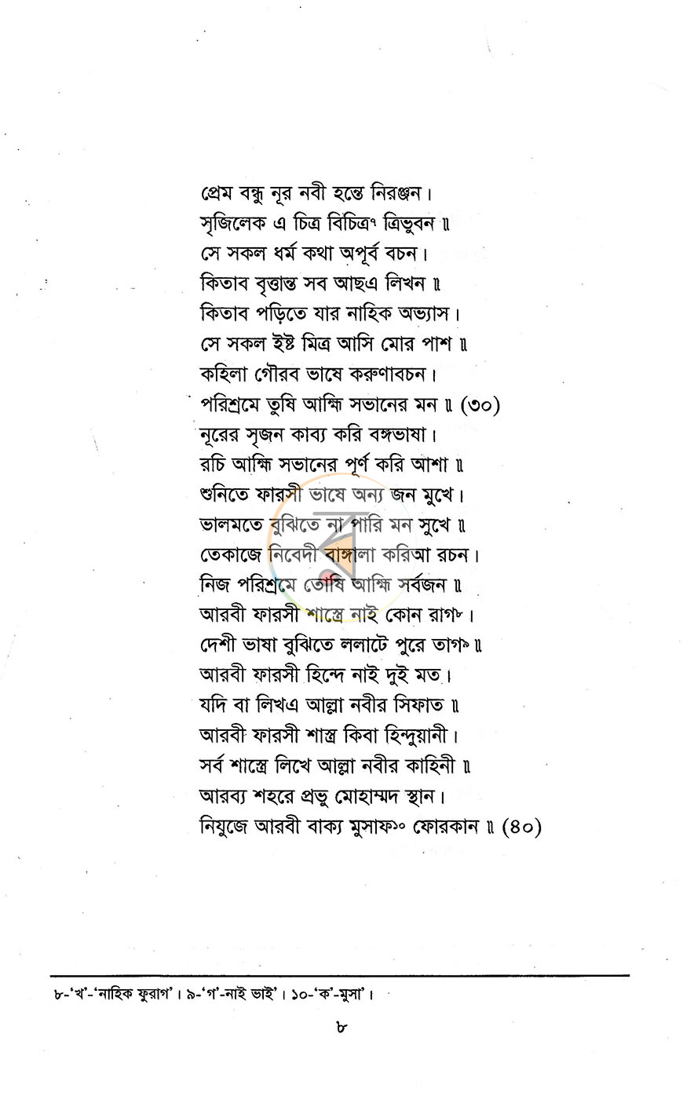

Slide 7
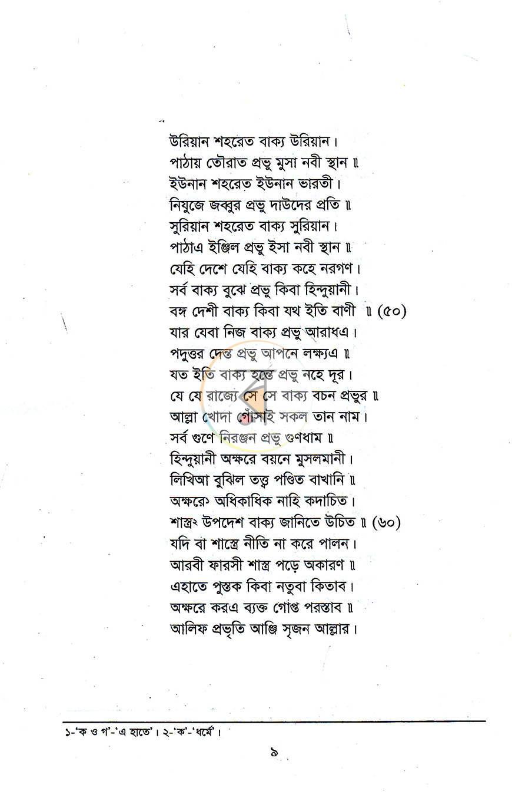
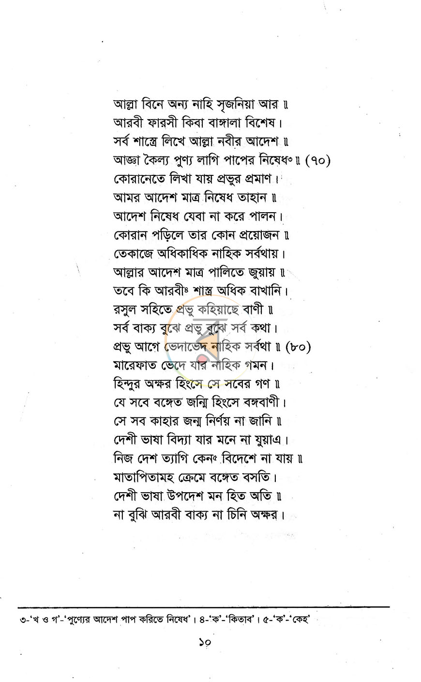

Slide 8
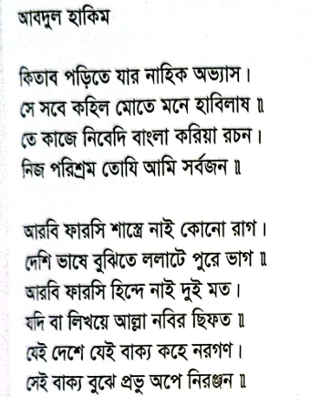
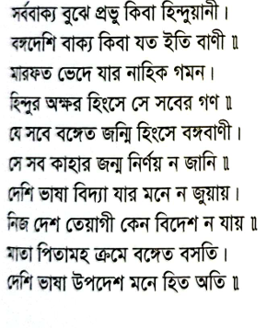

Slide 9
ধন্যবাদ সবাইকে।

